Slide 1

Složené lomené výrazy
Tematická oblast | Matematika – výrazy s proměnnými
Datum vytvoření | 5. 1. 2013
Ročník | 3. ročník osmiletého G
Stručný obsah | Shrnutí úprav složených lomených výrazů a příklady na jejich procvičení.
Způsob využití | Na prvním snímku je složený lomený výraz a jeho úpravy včetně vzorového příkladu. Na dalších snímcích jsou různé typy příkladů na procvičení i s řešením.
Autor | Mgr. Sylva Potůčková
Kód | VY_32_INOVACE_21_MPOT18
Gymnázium a Jazyková škola s právem státní jazykové zkoušky Zlín

Slide 2
Složený lomený výraz
Jaký lomený výraz považujeme za složený?
Odpověď:
Složený lomený výraz má v čitateli nebo ve jmenovateli opět lomený výraz.
Jak upravujeme a zjednodušujeme složené lomené výrazy?
Odpověď:
Složené lomené výrazy jsou jen jiné zápisy dělení lomených výrazů.

Slide 3
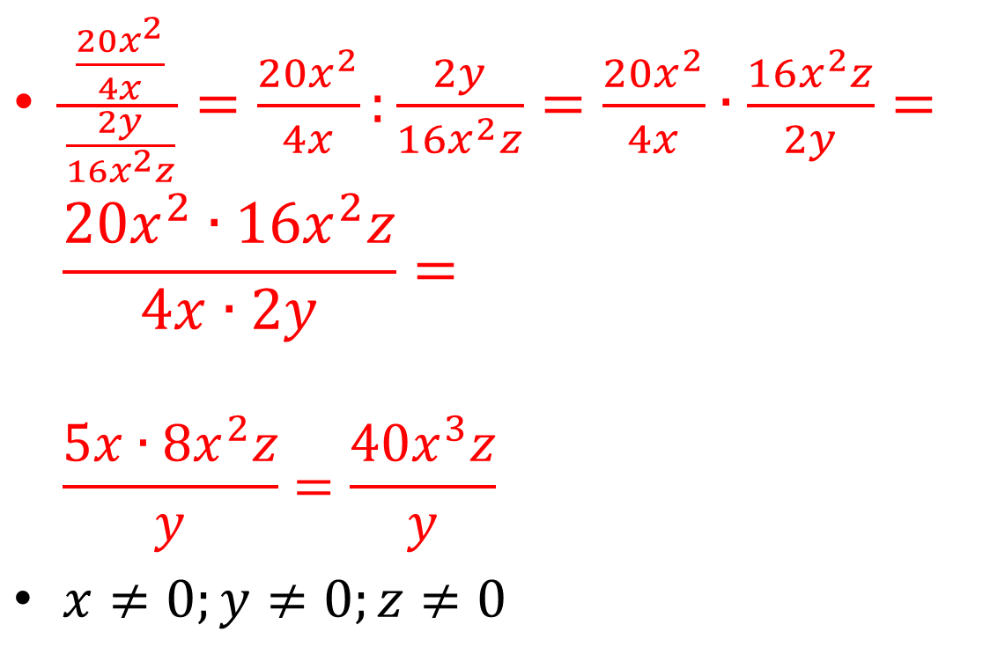
Vzorový příklad:
$\frac{\frac{20x^{2}}{4x}}{\frac{2y}{16x^{2}z}}=\frac{20x^{2}}{4x}:\frac{2y}{16x^{2}z}=\frac{20x^{2}}{4x}∙\frac{16x^{2}z}{2y}=$ $\frac{20x^{2}∙16x^{2}z}{4x∙2y}=$ $\frac{5x∙8x^{2}z}{y}=\frac{40x^{3}z}{y}$
$x≠0;y≠0;z≠0$

Slide 4
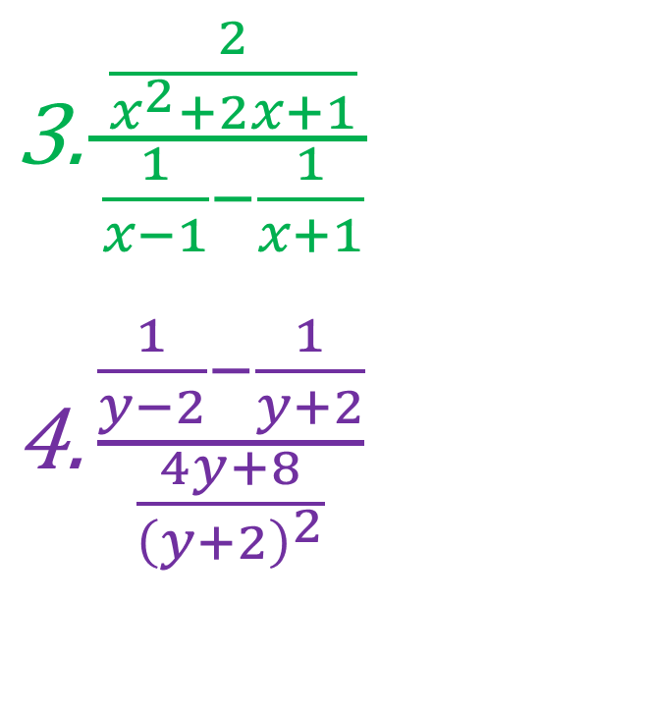
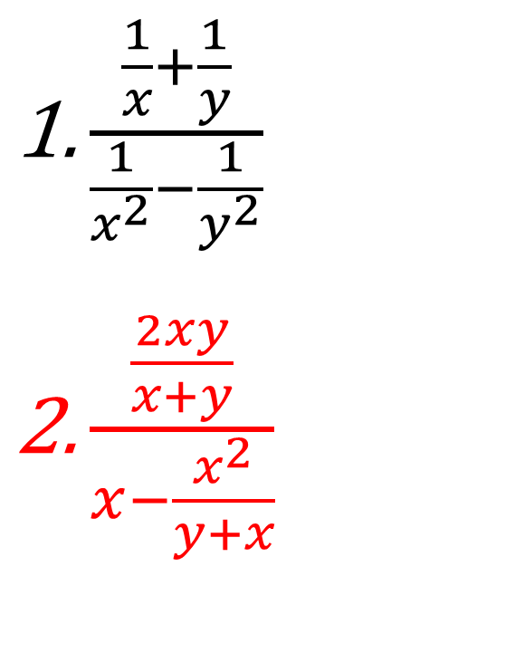
Zjednodušte a uveďte, kdy májí dané složené lomené výrazy smysl
$\frac{\frac{1}{x}+\frac{1}{y}}{\frac{1}{x^{2}}−\frac{1}{y^{2}}}$
$\frac{\frac{2xy}{x+y}}{x−\frac{x^{2}}{y+x}}$
$\frac{\frac{2}{x^{2}+2x+1}}{\frac{1}{x−1}−\frac{1}{x+1}}$
$\frac{\frac{1}{y−2}−\frac{1}{y+2}}{\frac{4y+8}{{\left(y+2\right)}^{2}}}$

Slide 5
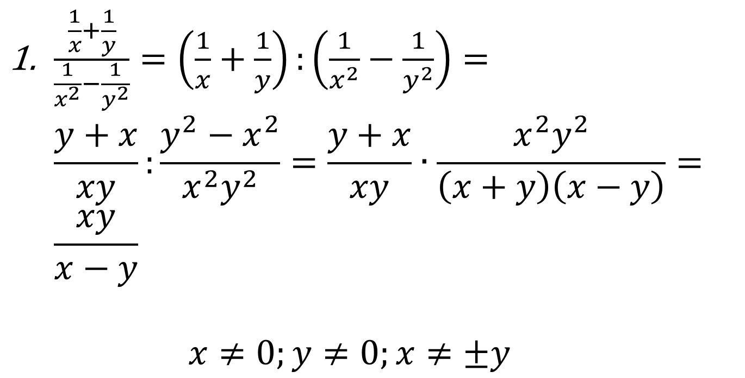
Řešení
$\frac{\frac{1}{x}+\frac{1}{y}}{\frac{1}{x^{2}}−\frac{1}{y^{2}}}=\left(\frac{1}{x}+\frac{1}{y}\right):\left(\frac{1}{x^{2}}−\frac{1}{y^{2}}\right)=$ $\frac{y+x}{xy}:\frac{y^{2}−x^{2}}{x^{2}y^{2}}=\frac{y+x}{xy}∙\frac{x^{2}y^{2}}{\left(x+y\right)\left(x−y\right)}=$ $\frac{xy}{x−y}$ $x≠0;y≠0;x≠±y$

Slide 6
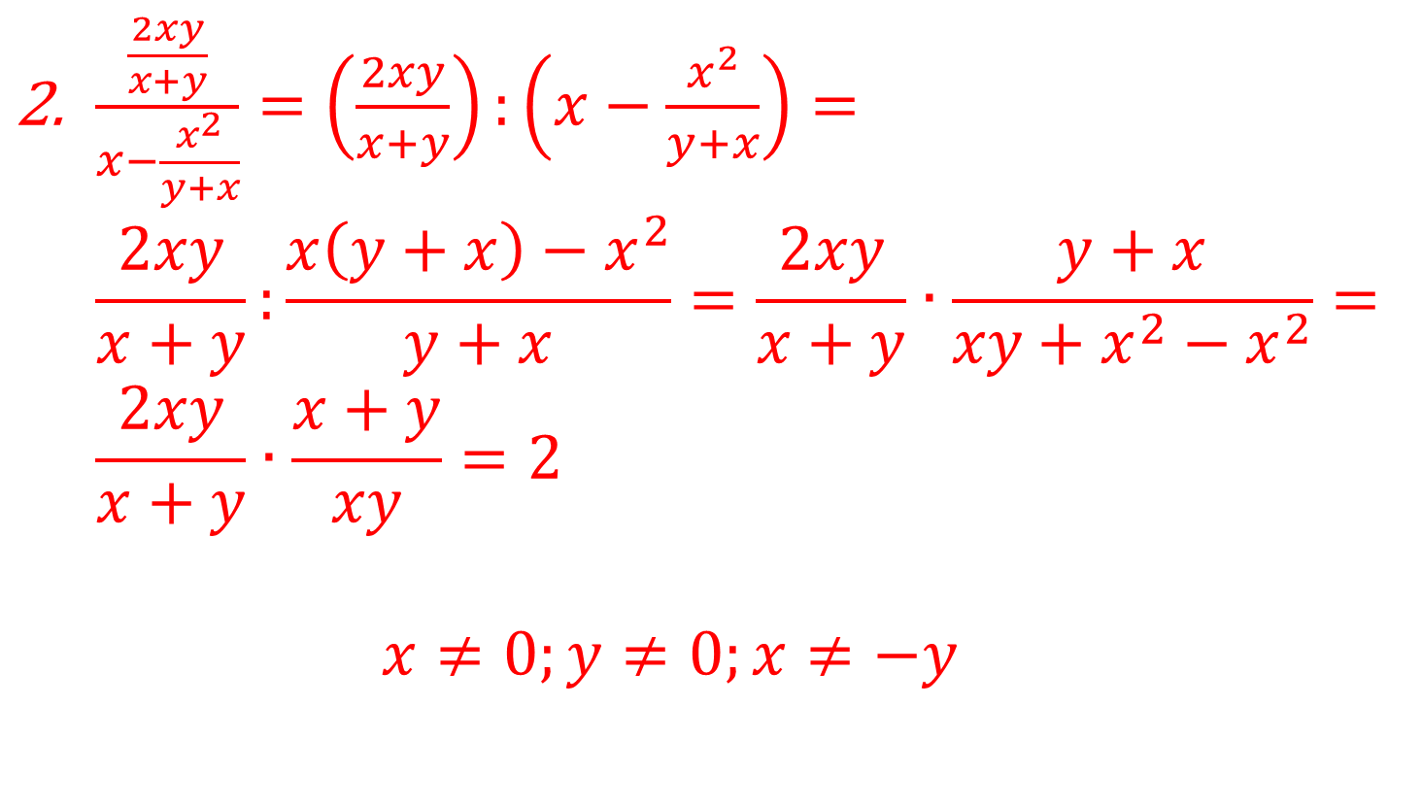
Řešení
$\frac{\frac{2xy}{x+y}}{x−\frac{x^{2}}{y+x}}=\left(\frac{2xy}{x+y}\right):\left(x−\frac{x^{2}}{y+x}\right)=$ $\frac{2xy}{x+y}:\frac{x\left(y+x\right)−x^{2}}{y+x}=\frac{2xy}{x+y}∙\frac{y+x}{xy+x^{2}−x^{2}}=$ $\frac{2xy}{x+y}∙\frac{x+y}{xy}=2$ $x≠0;y≠0;x≠−y$

Slide 7
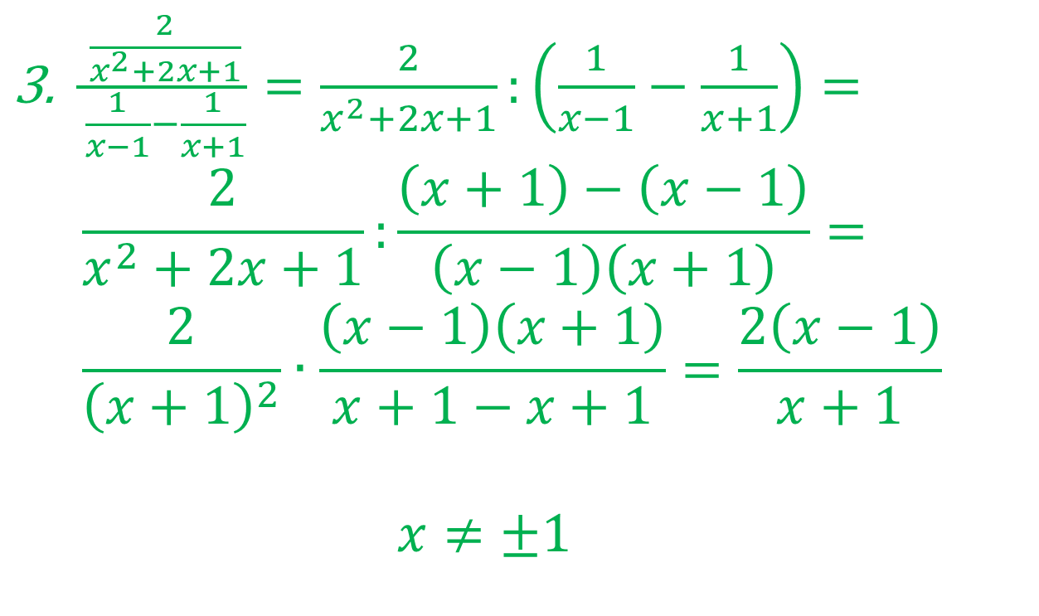
Řešení
$\frac{\frac{2}{x^{2}+2x+1}}{\frac{1}{x−1}−\frac{1}{x+1}}=\frac{2}{x^{2}+2x+1}:\left(\frac{1}{x−1}−\frac{1}{x+1}\right)=$ $\frac{2}{x^{2}+2x+1}:\frac{\left(x+1\right)−\left(x−1\right)}{\left(x−1\right)\left(x+1\right)}=$ $\frac{2}{{\left(x+1\right)}^{2}}∙\frac{\left(x−1\right)\left(x+1\right)}{x+1−x+1}=\frac{2\left(x−1\right)}{x+1}$ $x≠±1$

Slide 8
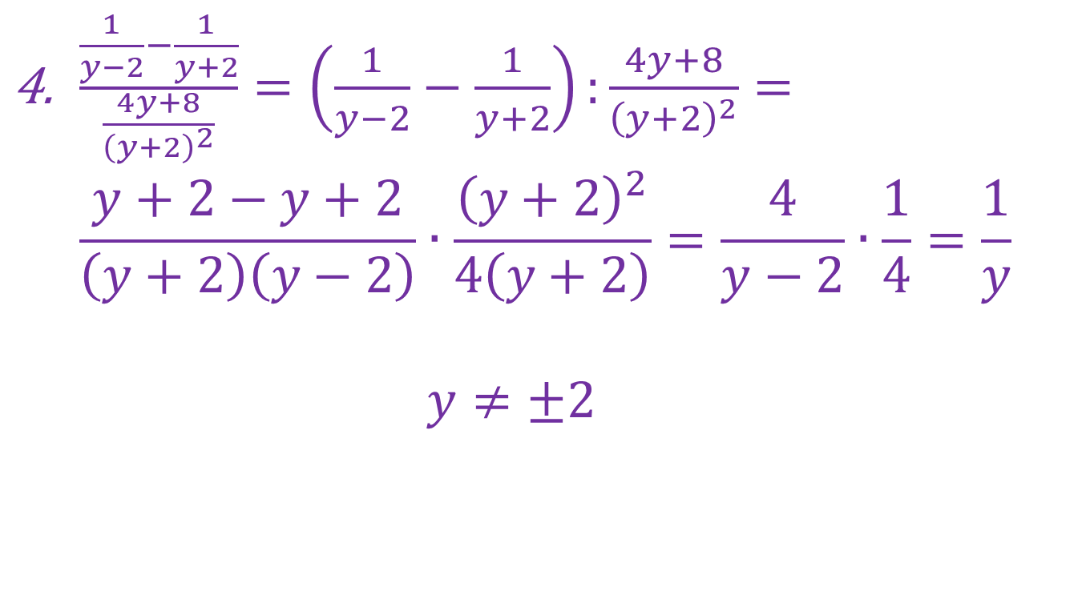
Řešení
$\frac{\frac{1}{y−2}−\frac{1}{y+2}}{\frac{4y+8}{{\left(y+2\right)}^{2}}}=\left(\frac{1}{y−2}−\frac{1}{y+2}\right):\frac{4y+8}{{\left(y+2\right)}^{2}}=$ $\frac{y+2−y+2}{\left(y+2\right)\left(y−2\right)}∙\frac{{\left(y+2\right)}^{2}}{4\left(y+2\right)}=\frac{4}{y−2}∙\frac{1}{4}=\frac{1}{y}$ $y≠±2$

